Slide 2
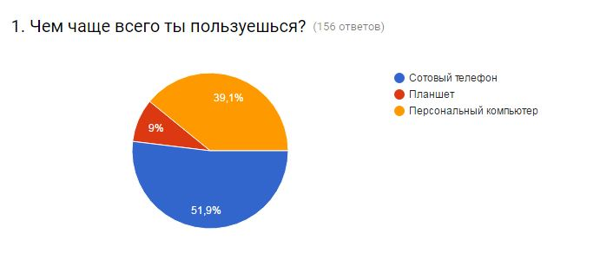
Результаты опроса учащихся МАОУ СОШ г. Нестерова

Slide 3
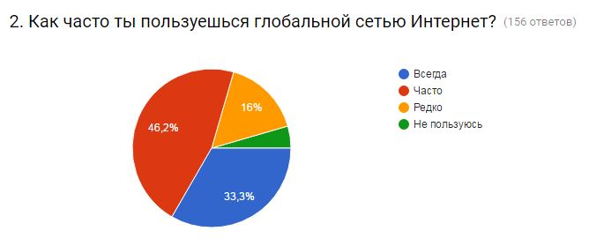
Результаты опроса учащихся МАОУ СОШ г. Нестерова

Slide 4
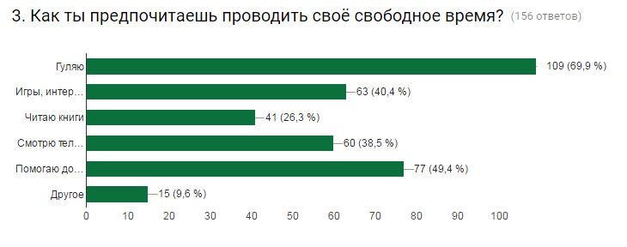
Результаты опроса учащихся МАОУ СОШ г. Нестерова

Slide 5
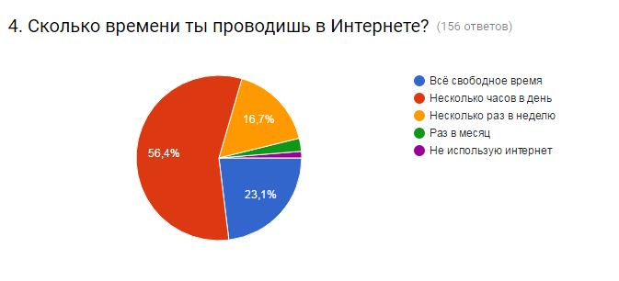
Результаты опроса учащихся МАОУ СОШ г. Нестерова

Slide 6
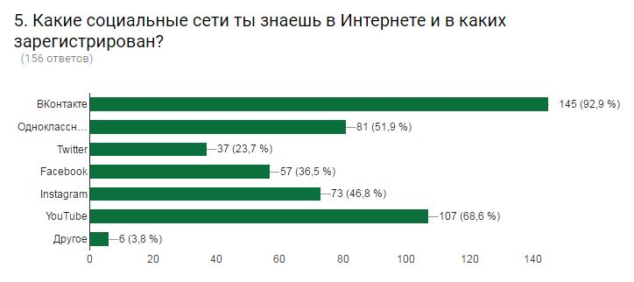
Результаты опроса учащихся МАОУ СОШ г. Нестерова

Slide 7
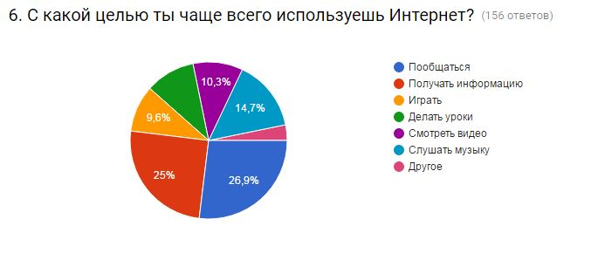
Результаты опроса учащихся МАОУ СОШ г. Нестерова

Slide 8
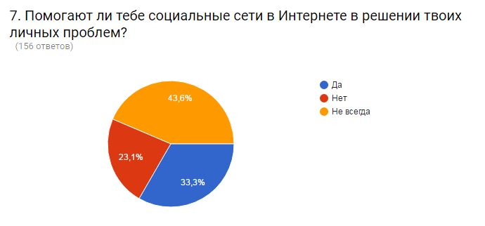
Результаты опроса учащихся МАОУ СОШ г. Нестерова

Slide 9
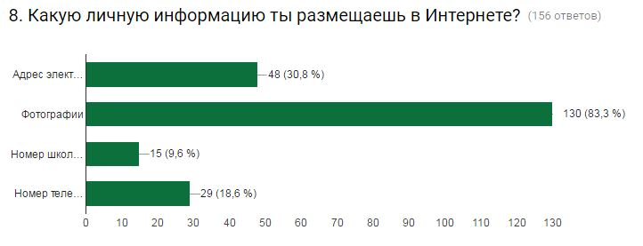
Результаты опроса учащихся МАОУ СОШ г. Нестерова

Slide 10
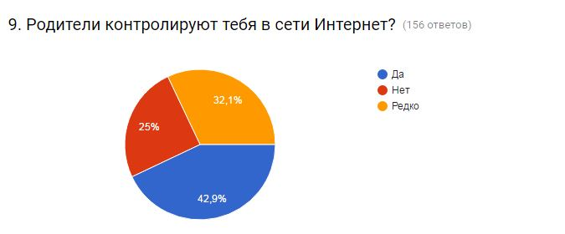
Результаты опроса учащихся МАОУ СОШ г. Нестерова

